Slide 1



Slide 2

Модуль 2: ЕМОЦІЙНИЙ РОЗВИТОК
Самоконтроль та внутрішній спокій

Slide 3
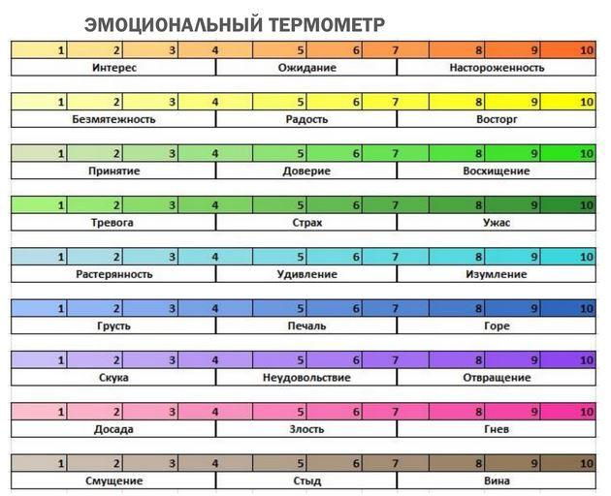
ГРАДАЦІЯ ЕМОЦІЙ
В КОЖНОЇ ЕМОЦІЇ СВОЇ РІВНІ

Slide 4
ЕМОЦІЇ БЕРУТЬ ГОРУ
КОЛИ ЕМОЦІЇ ВИГРАЮТЬ АВТОМАТИЧНО ПРОГРАЄ МОЗОК
І МОЖНА НАТВОРИТИ ВСЯКОГО

Slide 5
ЩО ТАКЕ СТРЕС
Стан пригнічення та невідомості.
Страху, напруженості та постійного дискомфорту.
СТРЕС - ЦЕ ПОГАНО
НЕ БУДЬ ЯК СТРЕС

Slide 6
НЕОЧІКУВАНІ СИТУАЦІЇ
СКІЛЬКИ Б ТИ НЕ ПЛАНУВАВ-ВСЕ ОДНО ЩОСЬ ПІДЕ НЕ ТАК
ПОТРІБНО ЗРОБИТИ НЕОЧІКУВАНЕ
ОЧІКУВАНИМ

Slide 7
ЯК БОРОТИСЯ З ЦИМ НЕГАТИВОМ
Дихальні вправи
Відпочинок, спорт
Дистанціювання від джерела біди
Прийняття своїх негативних емоцій

Slide 8
ГРА “НЕ ПЕРЕБИВАЙТЕ”
ПРИГОТУЙТЕСЬ БУТИ СПОКІЙНИМИ)))

Slide 9


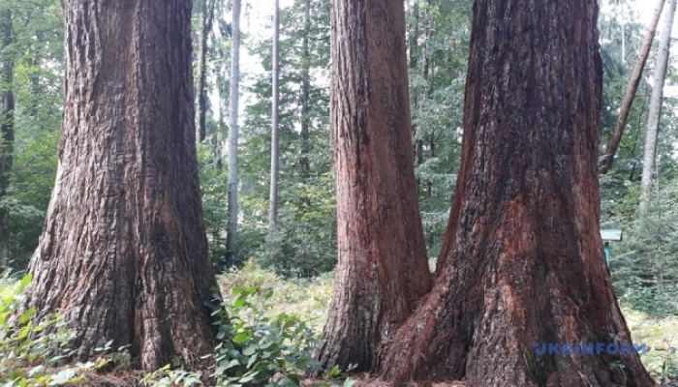
ЦЕ ДОБРЕ ЧИ ПОГАНО?
ЦЕ НІЯК!
Результат = Ситуація (не можемо змінити) + Ставлення до неї (можемо змінити)

Slide 10
ДОМАШНЄ
НАПИШИ:
ЯК ТИ ПОВЕДЕШ СЕБЕ В ЦИХ 5 СИТУАЦІЯХ?

